Slide 1

TRƯỜNG ĐẠI HỌC TRÀ VINH
TRƯỜNG KỸ THUẬT VÀ CÔNG NGHỆ
KHOA CÔNG NGHỆ THÔNG TIN
THỰC TẬP ĐỒ ÁN CƠ SỞ NGÀNH
HỌC KỲ I, NĂM HỌC 2025 – 2026
TÌM HIỂU ENTITY FRAMEWORK – XÂY DỰNG HỆ THỐNG BÁN THÚ CƯNG
Giáo Viên Hướng Dẫn:
Ths.Trịnh Quốc Việt
Sinh Viên Thực Hiện:
Phạm Hữu Nghĩa - 110123251

Slide 2
★ Nội Dung
1.Giới Thiệu
2.Mục Tiêu Đề Tài
3.Thiết Kế -Cài Đặt
4.Kết Quả Đạt Được
5.Kết Luận Và Hướng Phát Triển

Slide 3
★ 1.Giới Thiệu
- Nhu cầu mua bán thú cưng và phụ kiện online tăng, cần hệ thống quản lý sản phẩm,đơn hang,khách hàng rõ ràng.
- Xây dựng website bán thú cưng có Web API phục vụ nghiệp vụ và giao tiếp dữ liệu.
- Hệ thống hoạt động ổn định, dễ bảo trì, dữ liệu nhất quán và có thể phát triển thêm tính năng sau này.

Slide 4
★2. Mục Tiêu Đề Tài
- Xây dựng website bán thú cưng giúp khách hàng xem sản phẩm, tìm kiếm, đặt hàng nhanh chóng và tiện lợi.
- Xây dựng hệ thống quản trị trực quan cho người quản lý: thêm/sửa/xóa sản phẩm, danh mục, đơn hàng, khách hàng.
- Tìm hiểu và áp dụng Entity Framework trong thao tác cơ sở dữ liệu, giúp giảm viết SQL, tăng tốc phát triển và dễ bảo trì.

Slide 5
★ Công Nghệ Sử Dụng
- Front-end: Vite, JavaScript
- Back-end: ASP.NET Core Web API
- Database: MySQL/SQL Server
- ORM: Entity Framework Core
- API Testing: Swagger UI

Slide 6
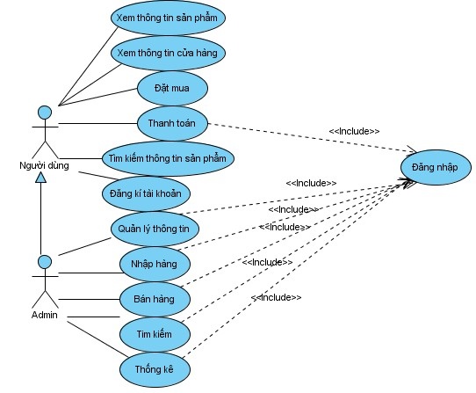
★ 3. Thiết Kế - Cài Đặt

Slide 7
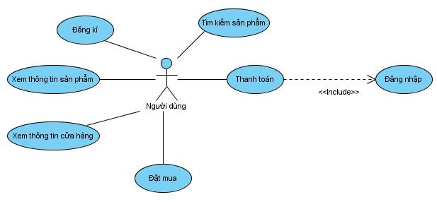
★ 3. Thiết Kế - Cài Đặt

Slide 8
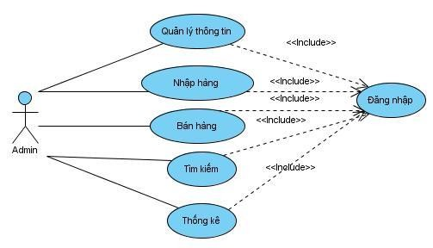
★ 3. Thiết Kế - Cài Đặt

Slide 9
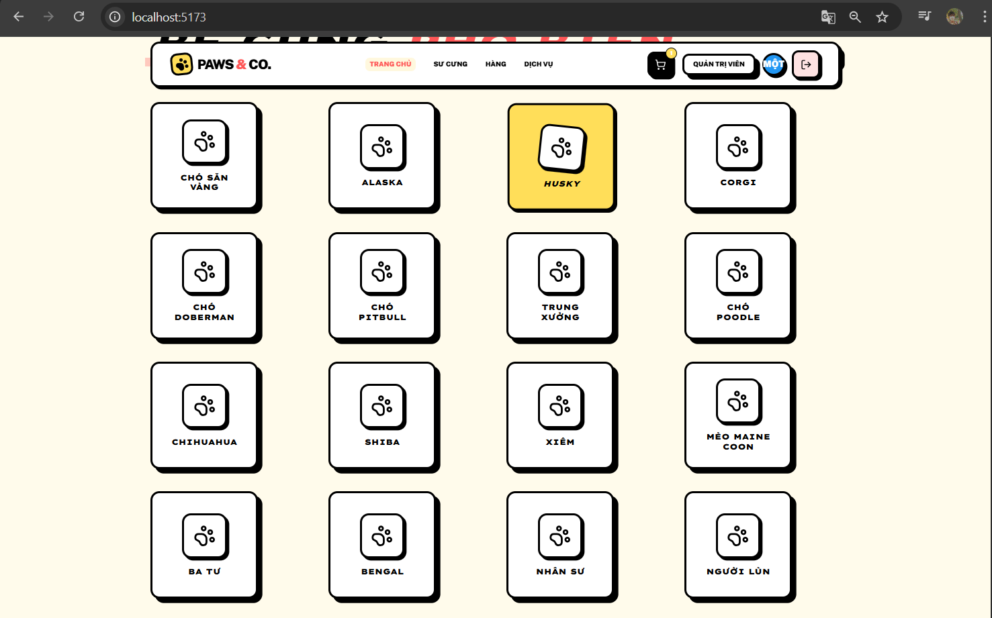
★ 4. Kết Quả Đạt Được
- Giao diện người dùng (Frontend – Vite)

Slide 10
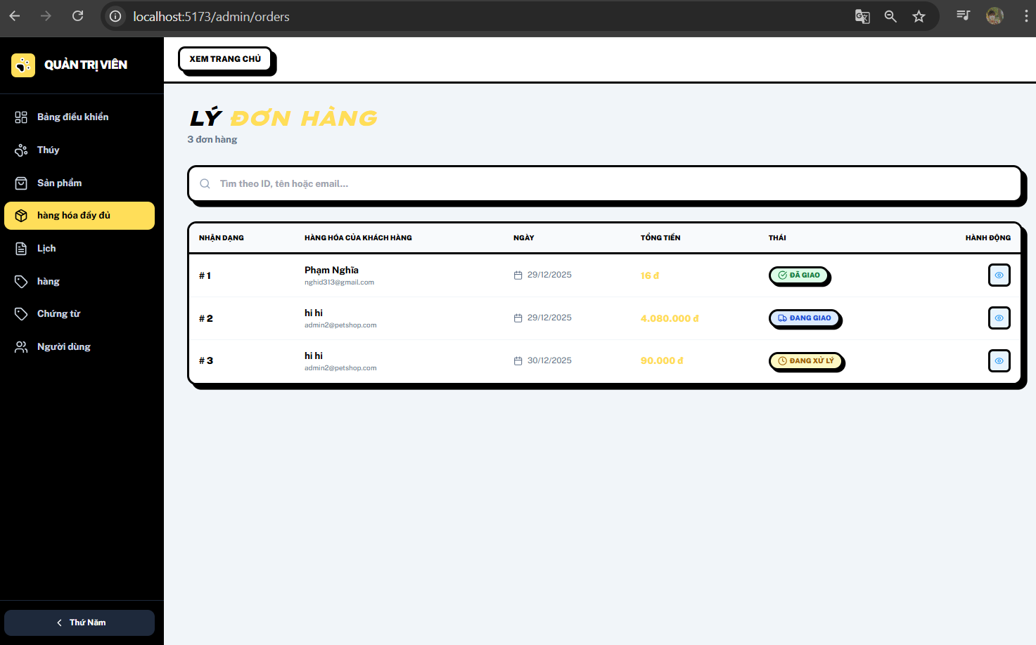
★ 4. Kết Quả Đạt Được
- Giao diện Admin giúp dễ dàng quản lý khách hàng, thêm, sửa, xóa sản phẩm.

Slide 11
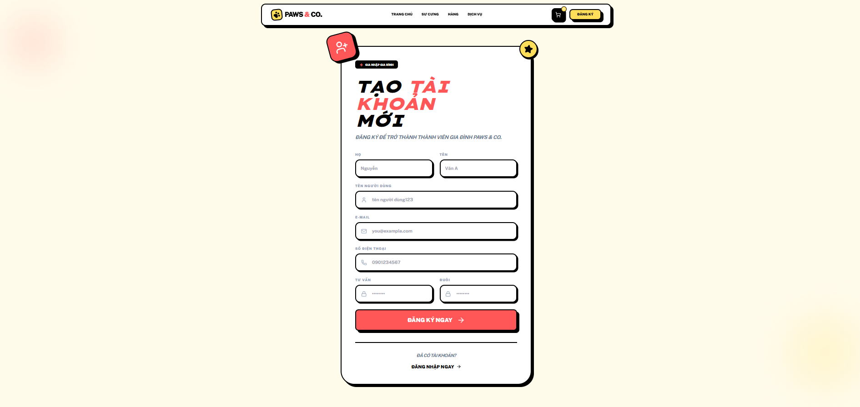
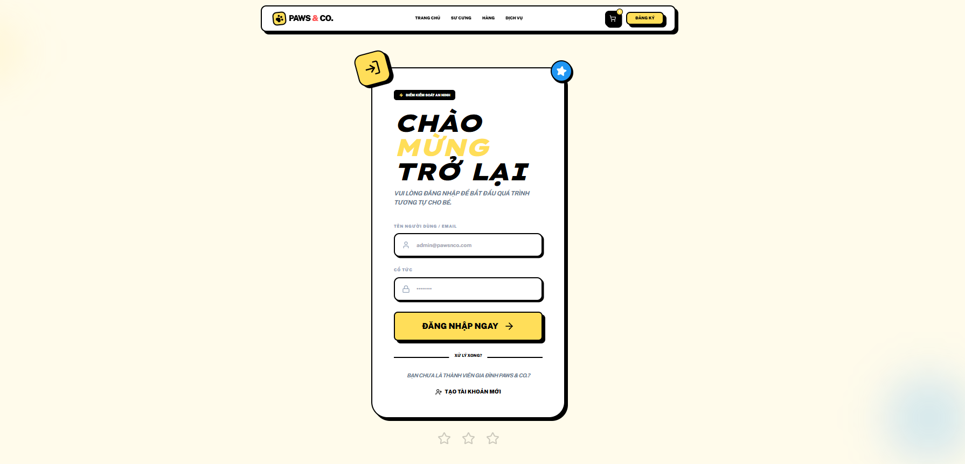
★ 4. Kết Quả Đạt Được
- Giao diện đăng ký và đăng nhập dễ dàng cho người dùng.

Slide 12
★ 5. Kết Luận Và Hướng Phát Triển
KẾT LUẬN:
- Hoàn thành website bán thú cưng theo mô hình Frontend (Vite) và Backend (ASP.NET Core Web API).
- Áp dụng Entity Framework Core để thao tác cơ sở dữ liệu và dùng Swagger để test API.
HẠN CHẾ:
- Hệ thống mới dừng ở mức chức năng cơ bản, chưa đầy đủ các tính năng thương mại điện tử (thanh toán online, vận chuyển,…).
- Bảo mật và phân quyền còn đơn giản, chưa tối ưu cho môi trường triển khai thực tế.
HƯỚNG PHÁT TRIỂN
- Tăng bảo mật & phân quyền (JWT, Admin/User).
- Tối ưu giao diện + hiệu năng và triển khai lên hosting/cloud

